Slide 1

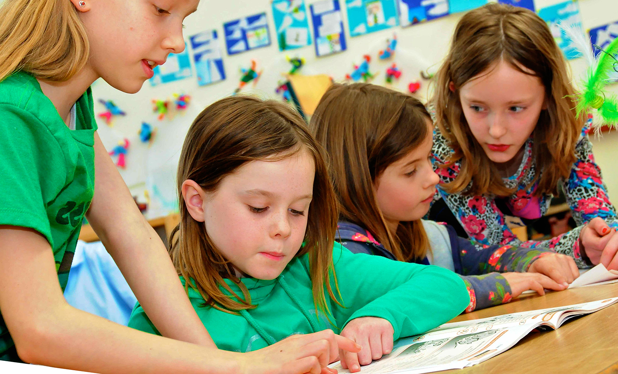
Doorleefd en bezield?
Onderwijsprofiel, een werkdocument?
Netwerkbijeenkomst
SWV Zuid-Kennemerland

Slide 2

Onderwijsprofiel: twee uitdagingen
Bezieling en eigenaarschap bij het team: leidend
Samenhang met andere documentatie: secundair

Slide 3
Je werk is te ontdekken wat jouw werk is,
en je er dan met heel je hart aan te geven
~ Boeddha

Slide 4
Betrokkenheid en bevlogenheid
= engagement
Taakeisen
Energiebronnen
http://www.youtube.com/watch?v=cU6gqrD5cMc

Slide 5
Energiebronnen
optimisme
eigen effectiviteit
stressbestendigheid
eigenwaarde
Autonomie
Invloed
feedback
sociale steun van collega’s
coaching van de leidinggevende
Waardering en erkenning
ontwikkelingsmogelijkheden

Slide 6
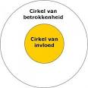
Cirkel van invloed en betrokkenheid

Slide 7
Kijken in een andere keuken
Van onderwijsprofiel 1 naar onderwijsprofiel 2
Zicht op een ontwikkelproces
De Regenboog in Nootdorp
Korte schets van deze school en
dit proces

Slide 8
Sleutels voor succesvol ontwikkelen
Ontwikkel van binnenuit

Slide 9

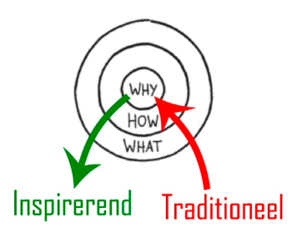
De Gouden Cirkel
Waarom
Hoe
Wat

Slide 10
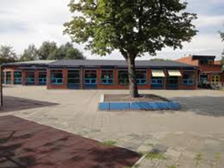
Gezamenlijke aftrap
 |  |  |  |  | Fase 6: Acties Wat doen we wanneer?
 |  |  |  | Fase 5: Tactiek Welke keuzes maken we?
 |  |  | Fase 4: Strategie Hoe gaan we het doen?
 |  | Fase 3: Visie Wat willen we creëren? Waar gaan we voor?
 | Fase 2: Missie/doel Waarom willen we het? Waar staan we voor?
Fase 1:Kernwaarden Wie willen we zijn? Wat is onze identiteit?

Slide 11
Sleutels voor succesvol ontwikkelen
Investeer in een gezamenlijke richting

Slide 12
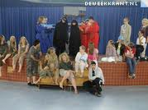
Visie: De leerling 2.0 van de Regenboog
De reiskoffer van onze kinderen
Wat hebben onze leerlingen in de toekomst in hun
rugzak als ze 8 jaar naar De Regenboog zijn geweest?’
Hoe is onze vingerafdruk van ons zichtbaar?

Slide 13
Sleutels voor succesvol ontwikkelen
Zorg voor veel professionele dialoog

Slide 14

Intervisie
Wat belemmert?
Wat stimuleert?
Wat is nu nodig?

Slide 15
Sleutels voor succesvol ontwikkelen
Bijvoorbeeld aan de hand van beelden uit de school…..

Slide 16
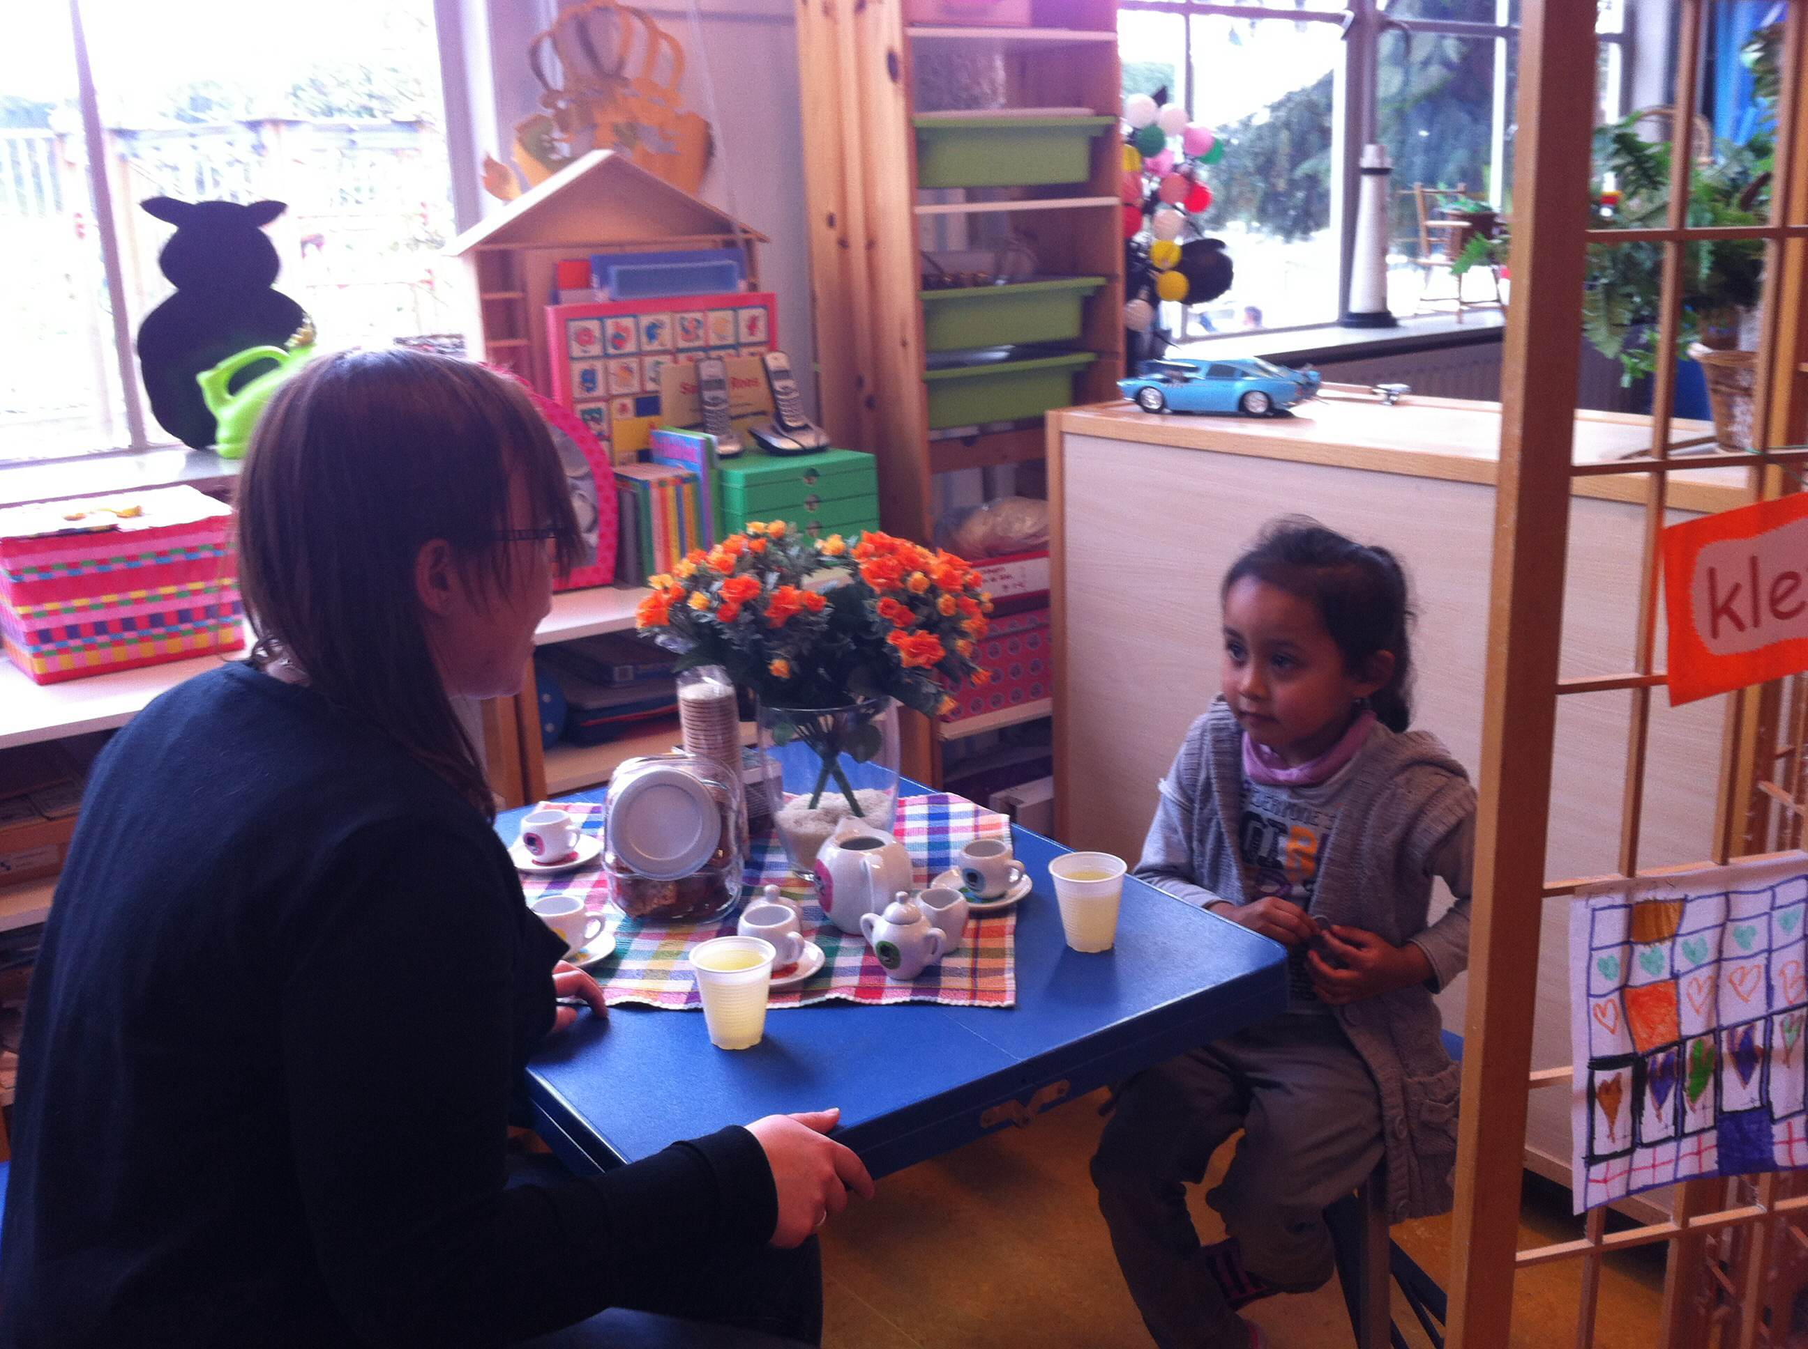



Slide 17
Sleutels voor succesvol ontwikkelen
Geef ruimte om uit te proberen…..

Slide 18
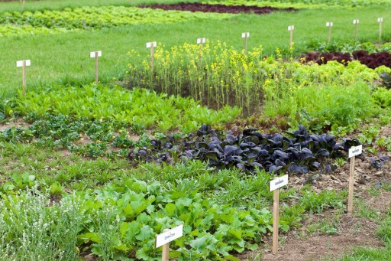
Proeftuin tot maart/april 2014
Hoeveel geplande gesprekken wil je gevoerd hebben?
Wat wil je daar voor jezelf in oefenen?
Hoe houd je zicht op wat je leert?
Wanneer ben je tevreden?
Wanneer spreken we met
elkaar van een geslaagde
proeftuin?

Slide 19
Sleutels voor succesvol ontwikkelen
Geef verantwoordelijkheid, ook voor het proces

Slide 20
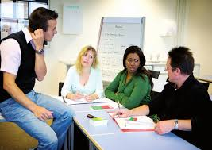
Collegiale consultatie, groep 1
Organisatie:
Wat is een goede periode in het jaar voor consultaties
Hoe verhouden schoolinnovaties en persoonlijk leren zich tot elkaar?
Op welke wijze komt de vorming van kijkmaatjes tot stand
Wat is in het faciliteren/in de organisatie nodig om collegiale consultaties van de grond te krijgen?
Op welke wijze komt een planning van de grond?
Wat is de rol/verantwoordelijkheid van de schoolleider in dezen?
Wat is de rol/verantwoordelijkheid van de leerkracht in dezen?

Slide 21
Collegiale consultatie, groep 2
Voorbereiding:
Welke kijkinhoud staat centraal?
Wat zijn schoolcriteria voor het vaststellen van kijkinhouden?
Hoe bereidt de bezoeker zich voor?
Hoe bereidt de bezochte zich voor?
Hoe zorgen we voor balans in halen en brengen?

Slide 22
Sleutels voor succesvol ontwikkelen
Beschouw succesvolle ontwikkel strategieën
Wat werkt kennelijk op onze school…

Slide 23
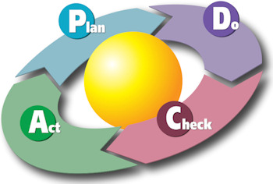
Op zoek naar ‘Wat werkt op de
Regenboog’
Wat was succesvol in de aanpak?
Bij welke fase hoort dat?
Waar moeten we meer van doen? Waarvan minder?

Slide 24
Sleutels voor succesvol ontwikkelen
Toets de gezamenlijke richting planmatig
Keer geregeld terug naar het gezamenlijke verandermotief

Slide 25
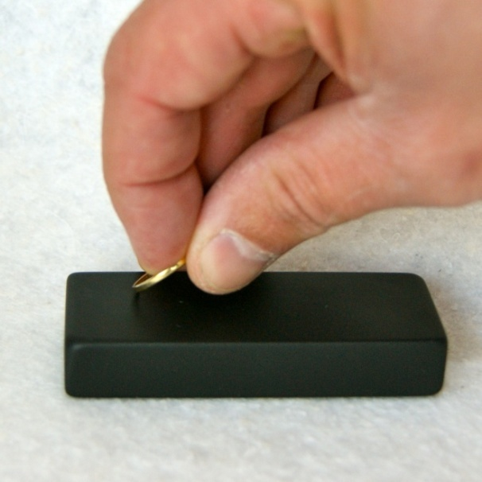
Visie…
geeft richting
inspireert
onderscheidt
toetst
‘Als we deze innovatie/ontwikkeling willen
gaan realiseren, dragen we dan bij
aan onze gewenste werkelijkheid?’
bewaakt samenhang: Cement tussen de stenen

Slide 26
Sleutels voor succesvol ontwikkelen
En borg
Monitor de gezamenlijke ontwikkeling
Monitor de individuele ontwikkeling

Slide 27
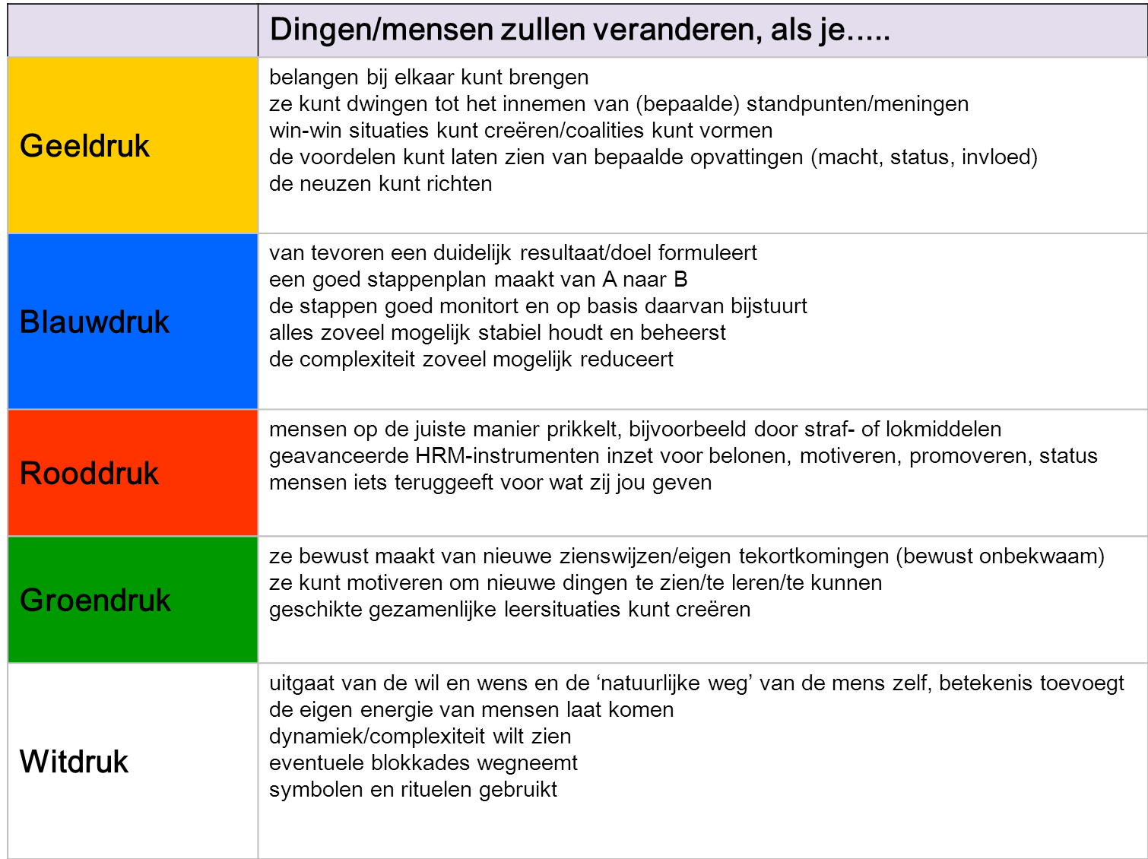

Slide 28

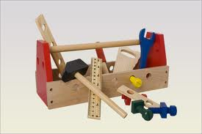
Gezamenlijke ambitie
Gericht op verantwoordelijkheid voor verandering
Capaciteit opbouwen
Ontwikkelen evaluatiecultuur
Begrijpen veranderingsproces
Ontwikkelen van een samen-leren-cultuur

Slide 29
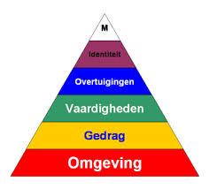
Hoe verankerd is het onderwijsprofiel onder je medewerkers ?

Slide 30
Stilstaan bij jouw onderwijsprofiel
Welke strategieën zet jij in om betrokkenheid,
eigenaarschap en bevlogenheid te genereren?
Wat zijn je ervaringen daarmee?
Welke strategieën zet jij weinig in?

Slide 31
Jouw bevlogenheid
Wat is voor jezelf nodig om de juiste balans tussen taakeisen en energiebronnen te bewaren?
Waar kreeg je vanmorgen energie van?

